Slide 1


Инфраструктура управления знаниями
Добро пожаловать на презентацию по управлению знаниями! Вместе мы исследуем цели, принципы и ключевые элементы этой важной области. Готовы?
by Adil Talasbek

Slide 2
Цели и актуальности управления знаниями
Управление знаниями помогает организациям осуществлять эффективный контроль над информацией, улучшать принятие решений и повышать инновационность. Присоединяйтесь к нам, чтобы узнать больше!

Slide 3

Принципы управления знаниями
Четыре важных принципа управления знаниями - активное распространение, захват и сохранение знаний, обеспечение доступности и поддержка культуры знаний. Вместе мы изучим, как эти принципы могут сделать вашу организацию более успешной.

Slide 4
Ключевые элементы инфраструктуры управления знаниями
База знаний
Социальные сети
Создайте централизованное хранилище знаний, доступное всем сотрудникам вашей организации.
Создайте платформу для обмена знаниями и сотрудничества среди сотрудников.
Обучение и развитие
Метрики и оценка
Предоставьте сотрудникам доступ к обучению и возможности улучшить свои профессиональные навыки.
Измерьте эффективность управления знаниями и определите пути для улучшения.

Slide 5

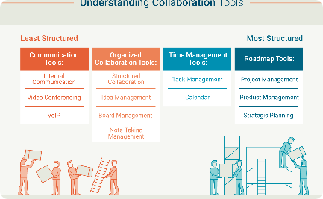

Технологии для управления знаниями
Цифровые хранилища данных
Инструменты для сотрудничества
Платформы онлайн-обучения
Используйте электронные базы данных для организации и быстрого доступа к знаниям.
Интегрируйте коммуникационные платформы и инструменты совместной работы для обмена знаниями.
Предоставьте своим сотрудникам доступ к обучающим материалам и курсам для повышения их навыков и знаний.

Slide 6
Процессы управления знаниями
1
Захват знаний
Установите процессы для захвата и организации знаний в вашей организации.
Хранение и обновление
2
Разработайте системы для хранения и обновления знаний, чтобы они были актуальными и полезными.
3
Распространение и обмен
Создайте механизмы для распространения и обмена знаниями среди сотрудников и за их пределами.

Slide 7

Выгоды и вызовы управления знаниями
Хорошо управляемое знание может привести к увеличению производительности, инновациям и преимуществам на рынке. Однако, есть и вызовы, связанные с преодолением сопротивления изменениям и управлением огромным объемом информации.

Slide 8



Практические примеры успешного управления знаниями
Международная компания
Стартап
Здравоохранение
Познакомьтесь с историей стартапа, который успешно использует управление знаниями для быстрого роста и развития.
Узнайте, как управление знаниями помогает улучшить качество здравоохранения и пациентоориентированность.
Узнайте, как международная компания справляется с управлением знаниями и достигает значительного успеха.

